Slide 1
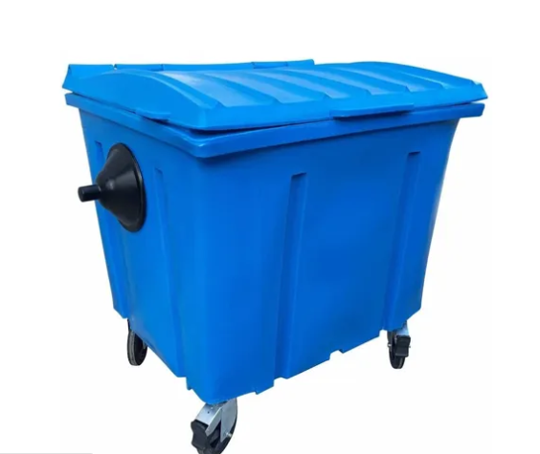
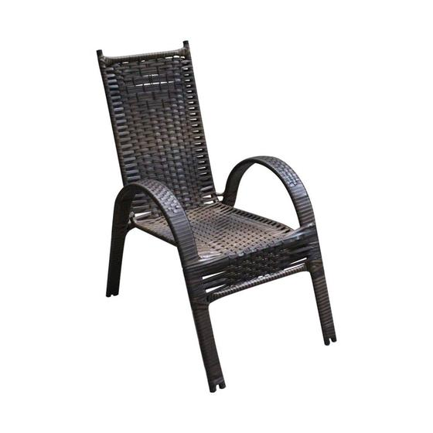
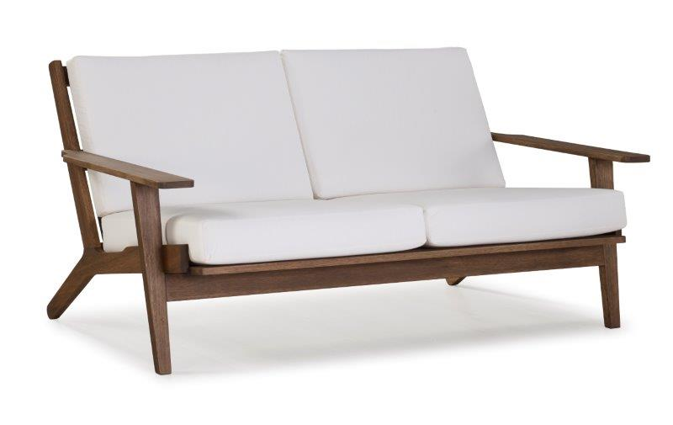
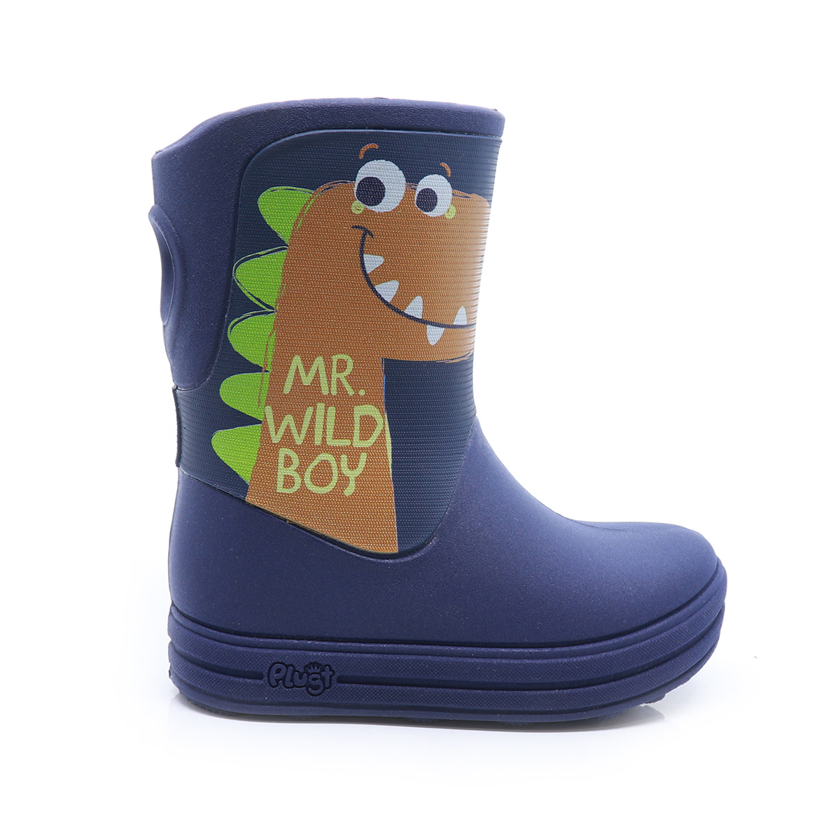
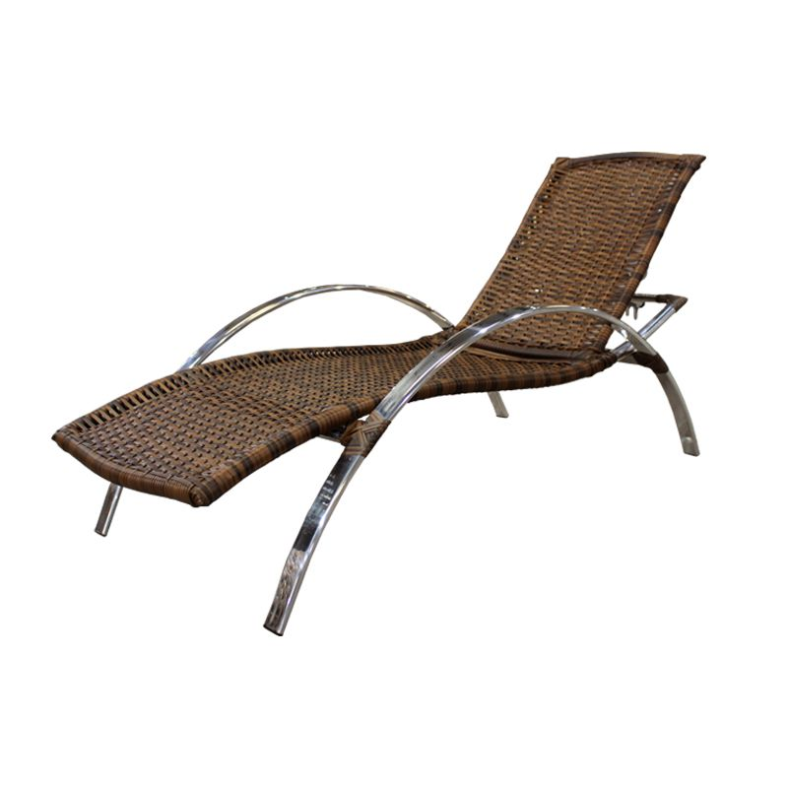
Jardinagem
11/2024

Slide 2
Categorias
Casa e Construcao > Jardinagem > Bau, Container e Deposito
Casa e Construcao > Jardinagem > Bota de PVC e Galocha Adulto
Casa e Construcao > Jardinagem > Bota de PVC e Galocha Infantil
Casa e Construcao > Jardinagem > Cadeira para Jardim
Casa e Construcao > Jardinagem > Conjunto de Mesa com Cadeira para Jardim
Casa e Construcao > Jardinagem > Espreguicadeiras para Jardim
Casa e Construcao > Jardinagem > Mesa para Jardim
Casa e Construcao > Jardinagem > Poltrona para Jardim
Casa e Construcao > Jardinagem > Sofa para Jardim

Slide 3
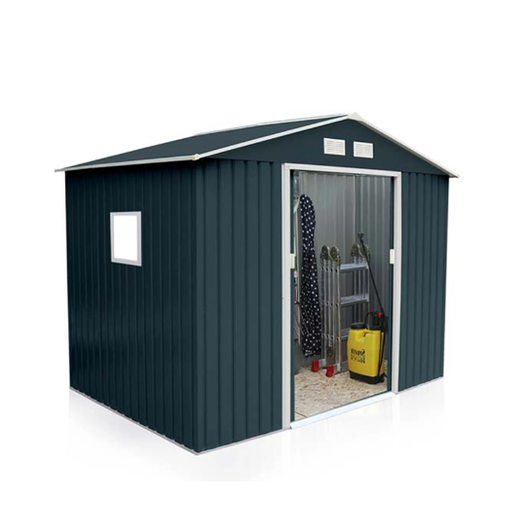
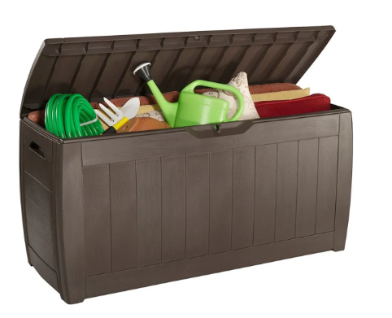
Casa e construcao > Jardinagem > Bau, Container e Deposito
O baú, container e depósito para área externa são utilizados em residências para guardar ferramentas, materiais, bicicleta e outros itens de jardinagem. Podem ser feitos de materiais como aço e o polipropileno, que é resistente a chuva e sol.
O depósito e o container tem o preço mais elevado se comparado ao baú.
Baú de polipropileno
Container
Depósito

Slide 4
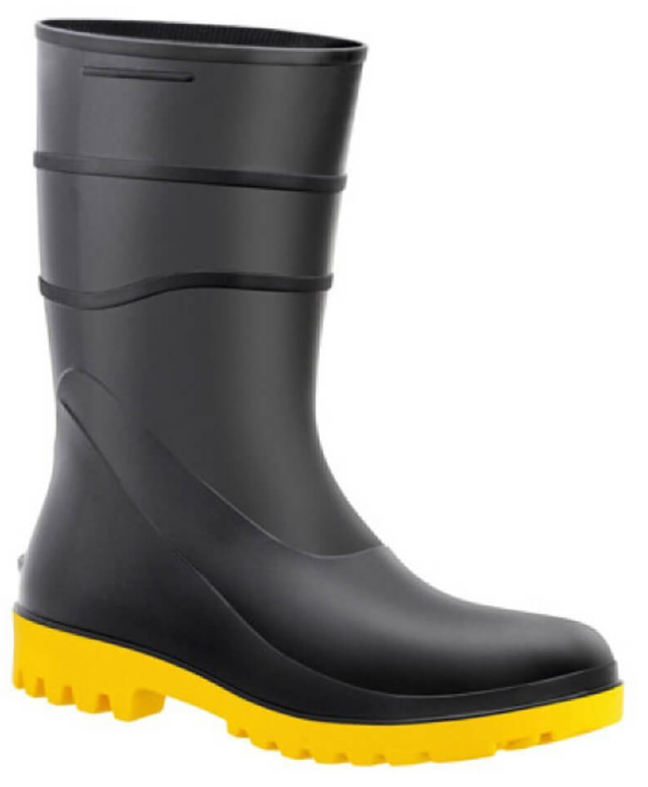
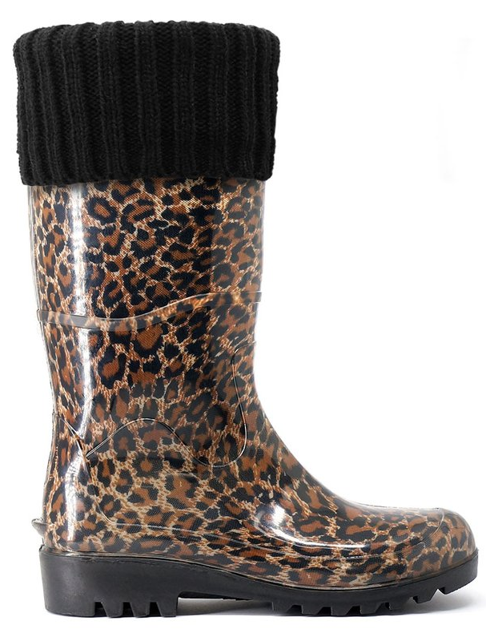
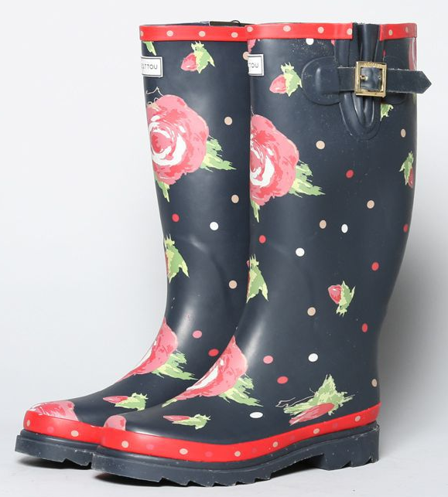
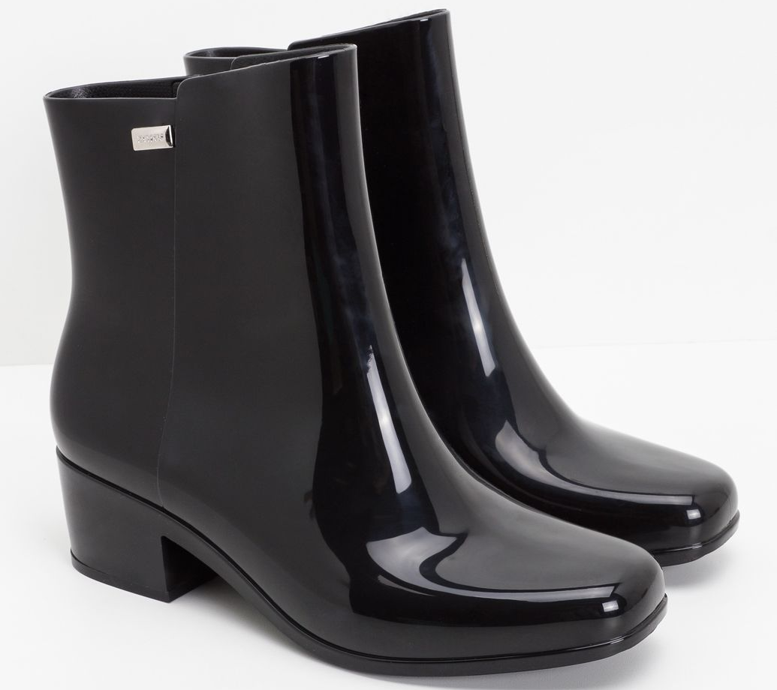
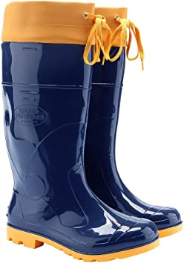
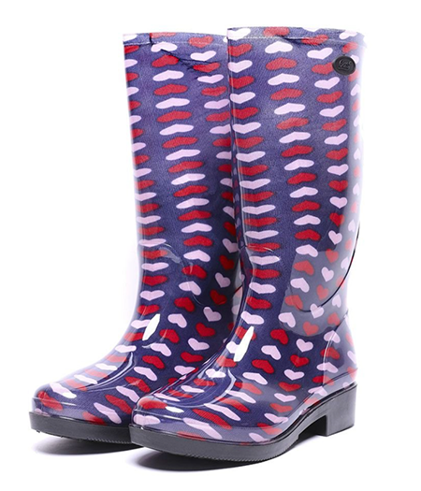
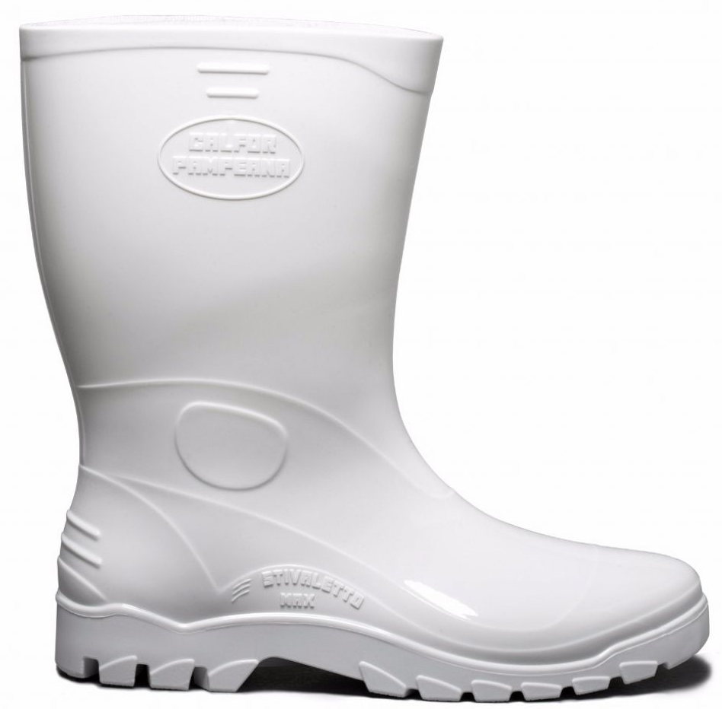
Casa e Construcao > Jardinagem > Botas de PVC e Galocha Adulto
Bota de PVC (policloreto de vinila), também conhecida como bota de borracha, visa garantir a segurança dos pés dos trabalhadores nas atividades que oferecem riscos leves. É um dos equipamentos de proteção individual (EPI).
Galocha é uma bota impermeável feita com borracha e PVC, ideal para os dias chuvosos ou frios, resistente a água e ajuda os pés a ficarem quentinhos.

Slide 5
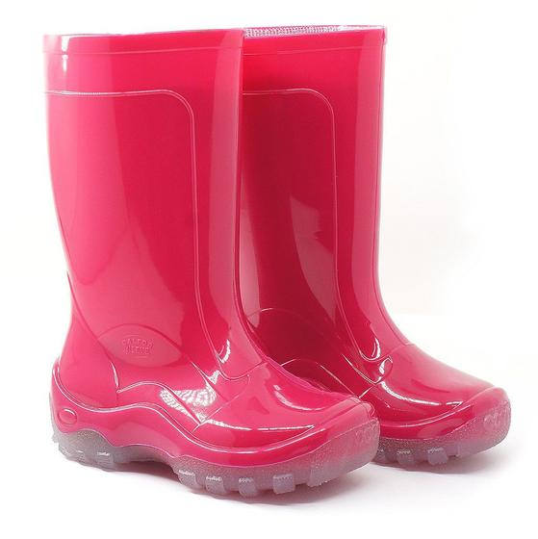
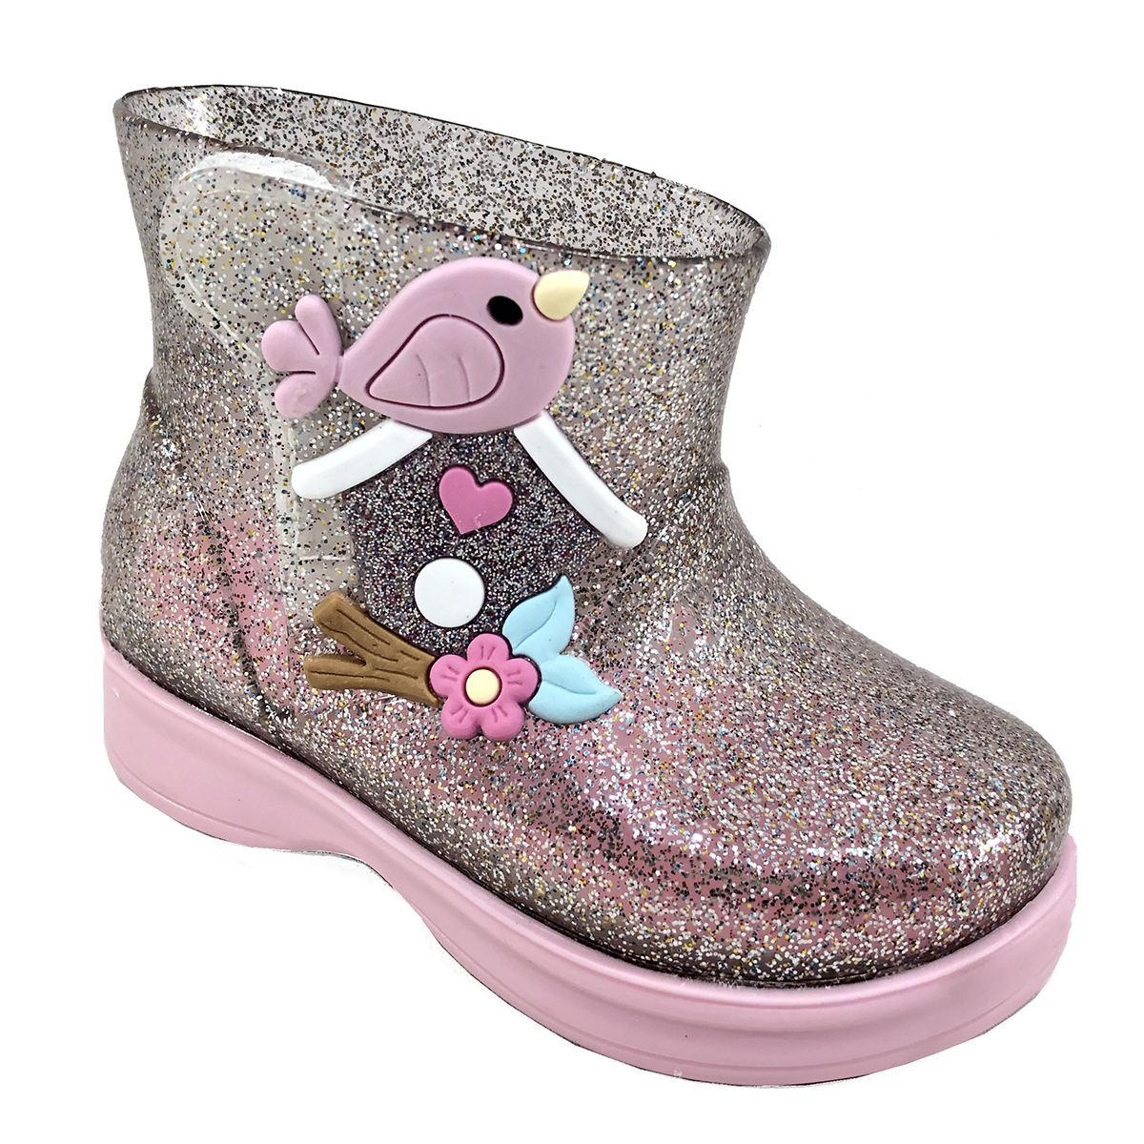
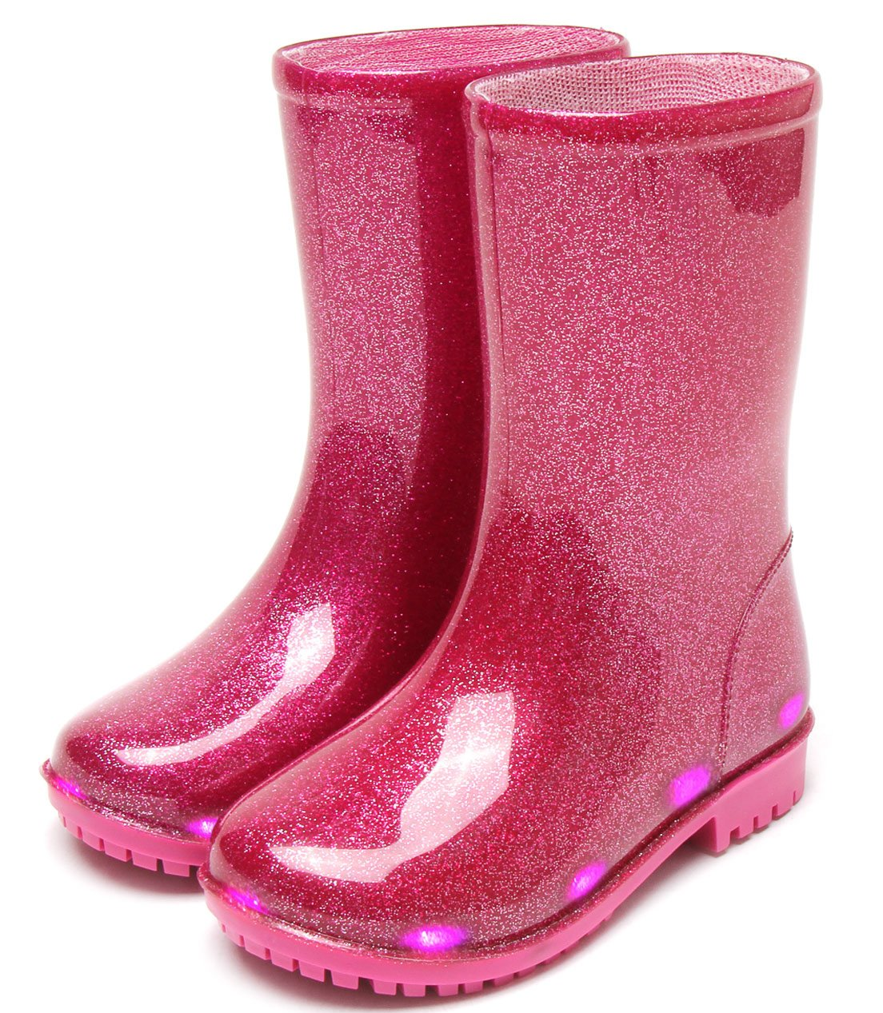
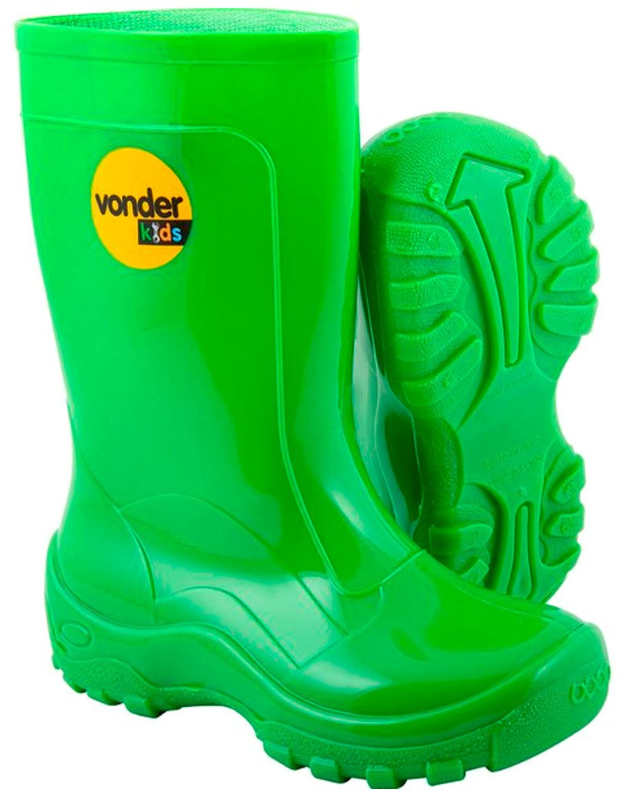
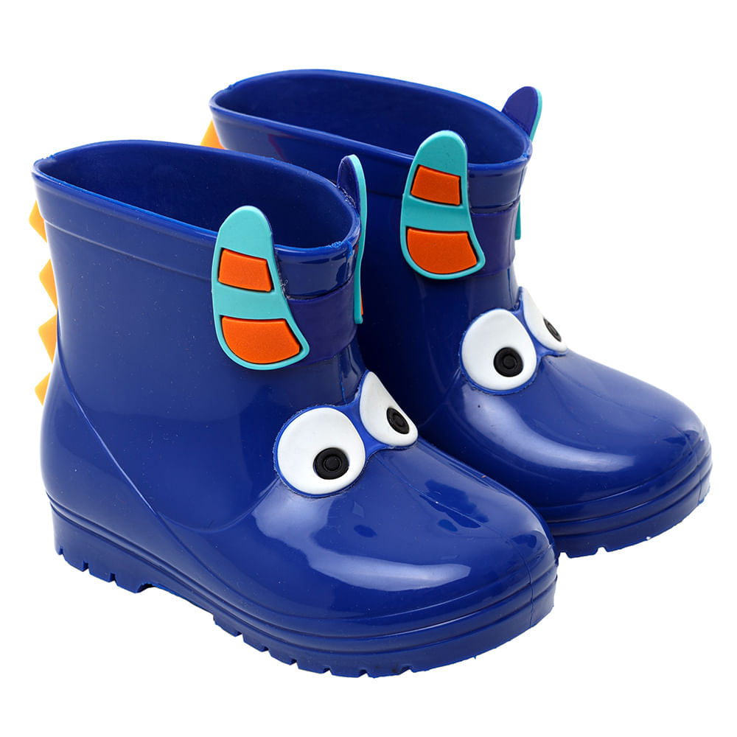
Casa e Construcao > Jardinagem > Botas de PVC e Galocha Infantil
Bota de PVC infantil (policloreto de vinila), também conhecida como bota de borracha. É um calçado de proteção para os pés das crianças.
Galocha infantil é uma bota impermeável feita com borracha e PVC, ideal para os dias chuvosos ou frios, resistente a água e ajuda os pés a ficarem quentinhos.

Slide 6
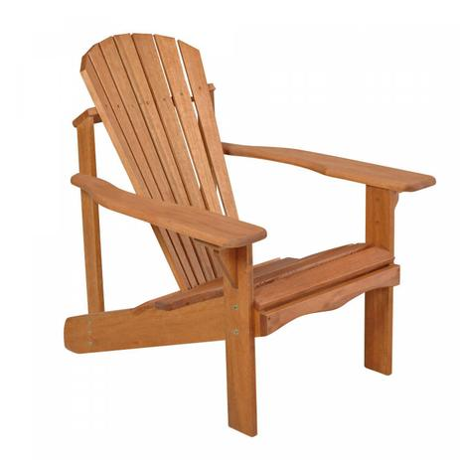
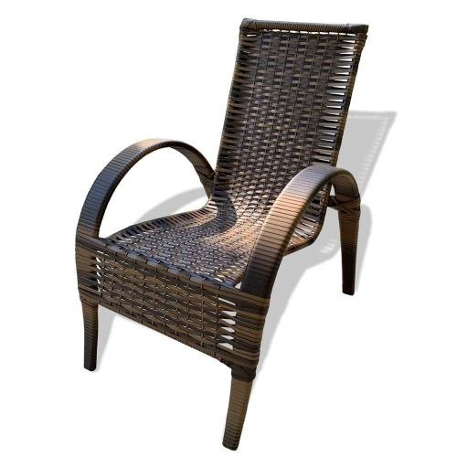
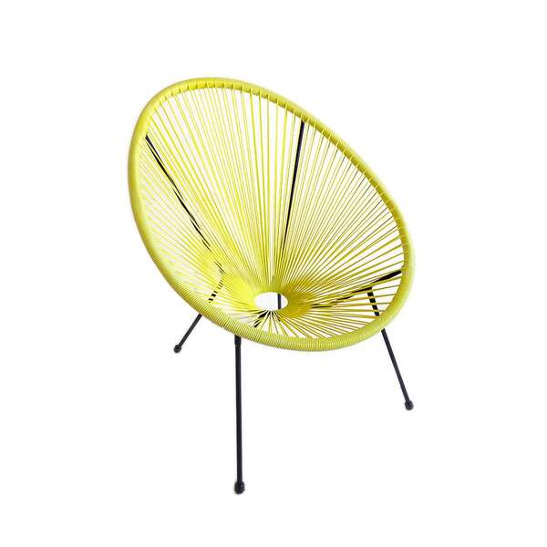
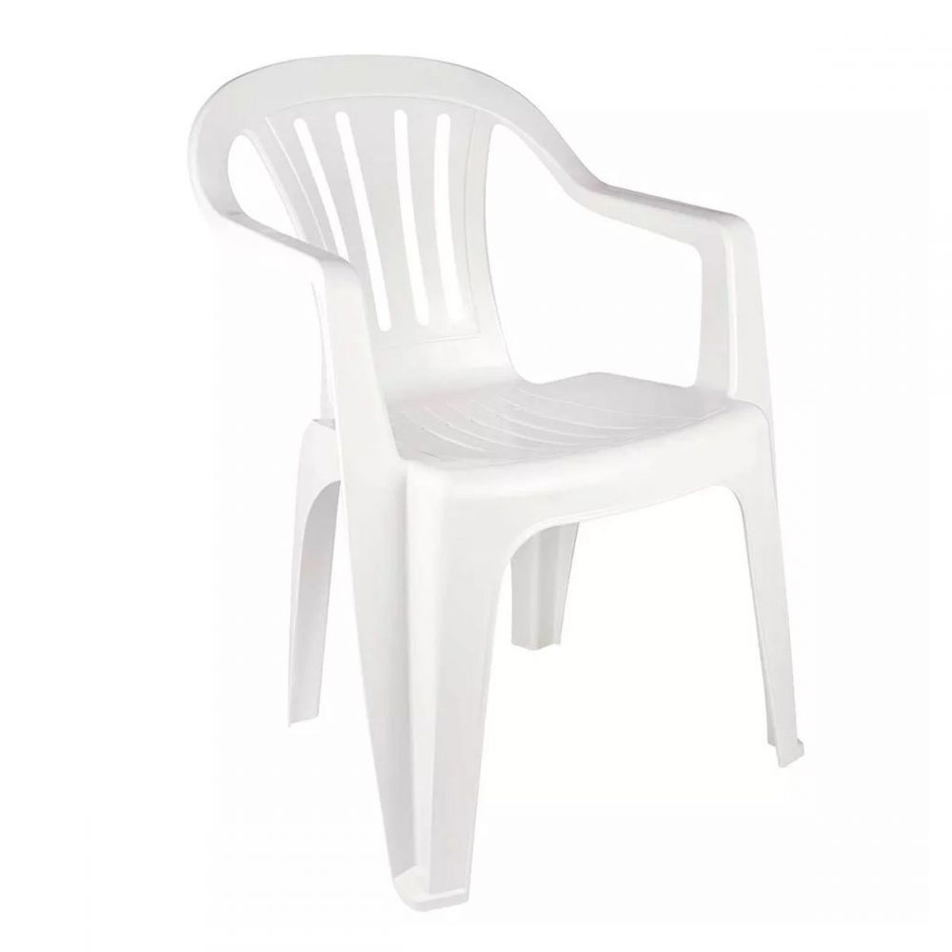
Casa e Construcao > Jardinagem > Cadeira para Jardim
Cadeira para jardim é feita de teca, fibras sintéticas, metal, madeira e alumínio. São materiais que podem ficar exposto ao tempo, ar livre. Normalmente resistente aos raios UV.

Slide 7
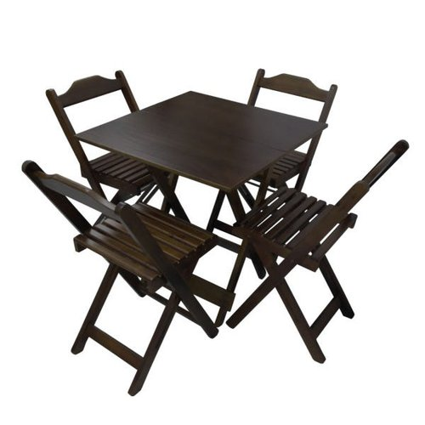
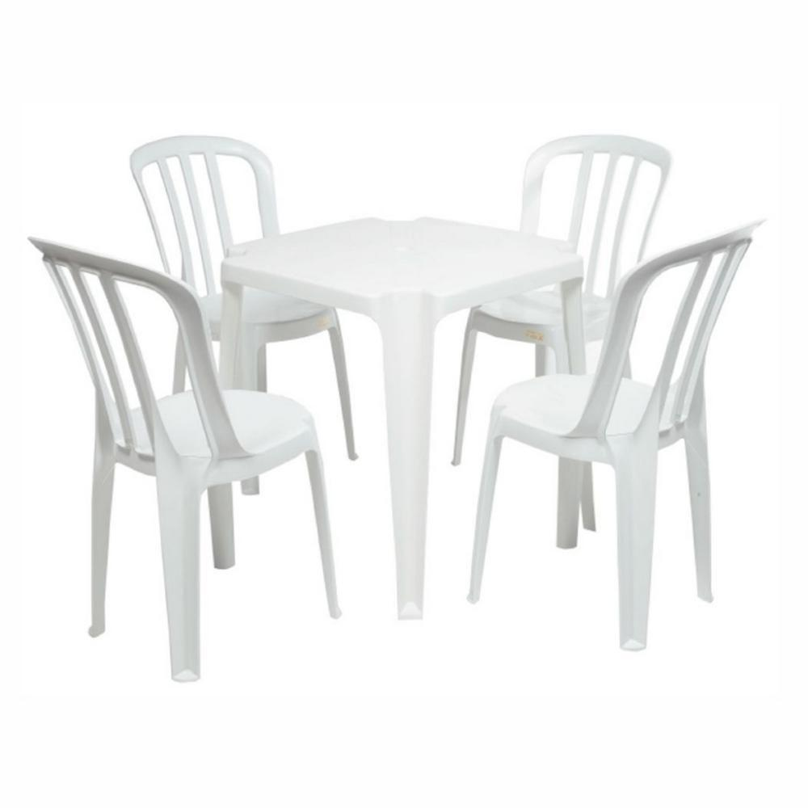
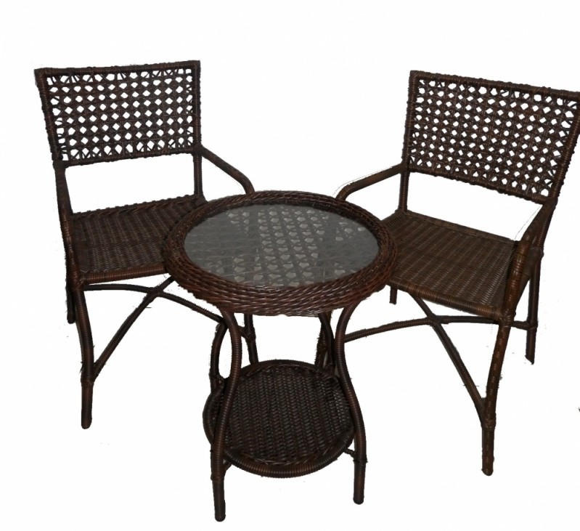
Casa e Construcao > Jardinagem > Conjunto de Mesa com Cadeira para Jardim
Entram na categoria conjunto de mesa com cadeira para jardim as mesas e cadeiras que são vendidas em conjuntos para jardim ou ar livre.

Slide 8
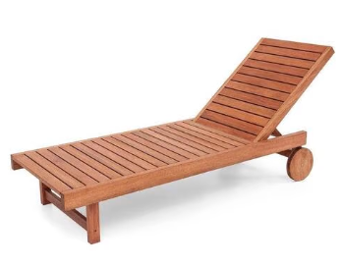
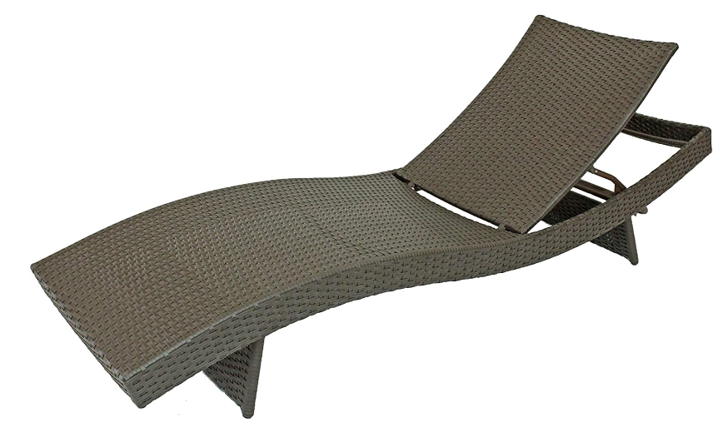
Casa e Construcao > Jardinagem > Espreguicadeiras para Jardim
As espreguiçadeiras para jardim são compridas e podem possuir diversos tipos de inclinação para um maior conforto do usuário. Podem ser feitas de teca, fibras sintéticas, metal, madeira e alumínio. São materiais que podem ficar exposto ao tempo, ar livre. Normalmente resistente aos raios UV.

Slide 9
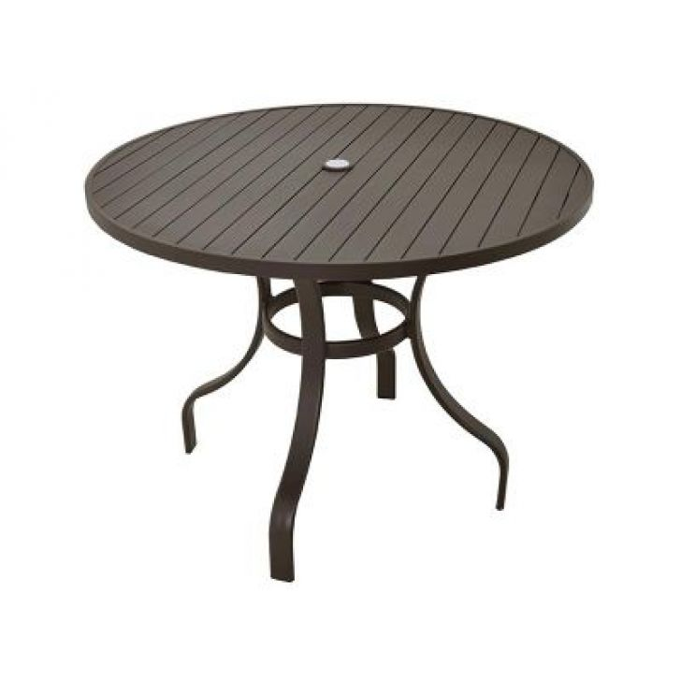
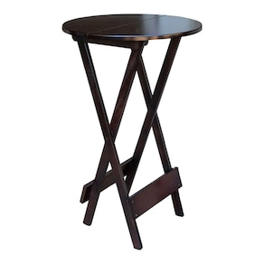
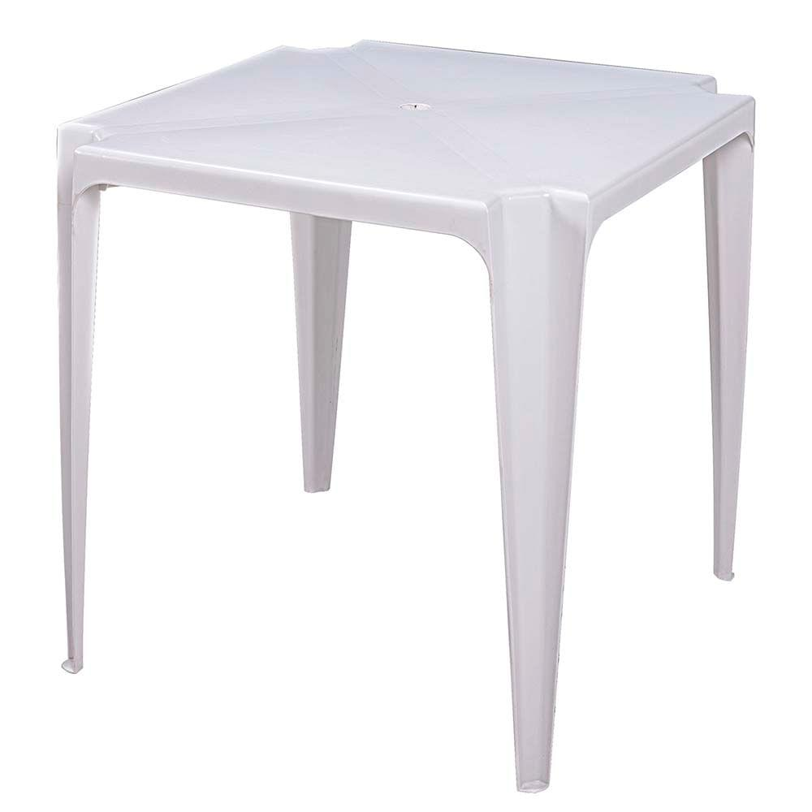
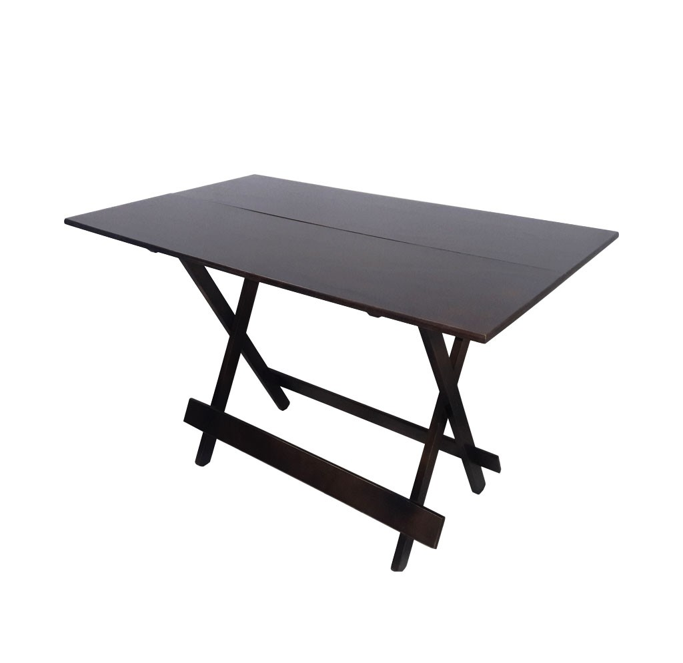
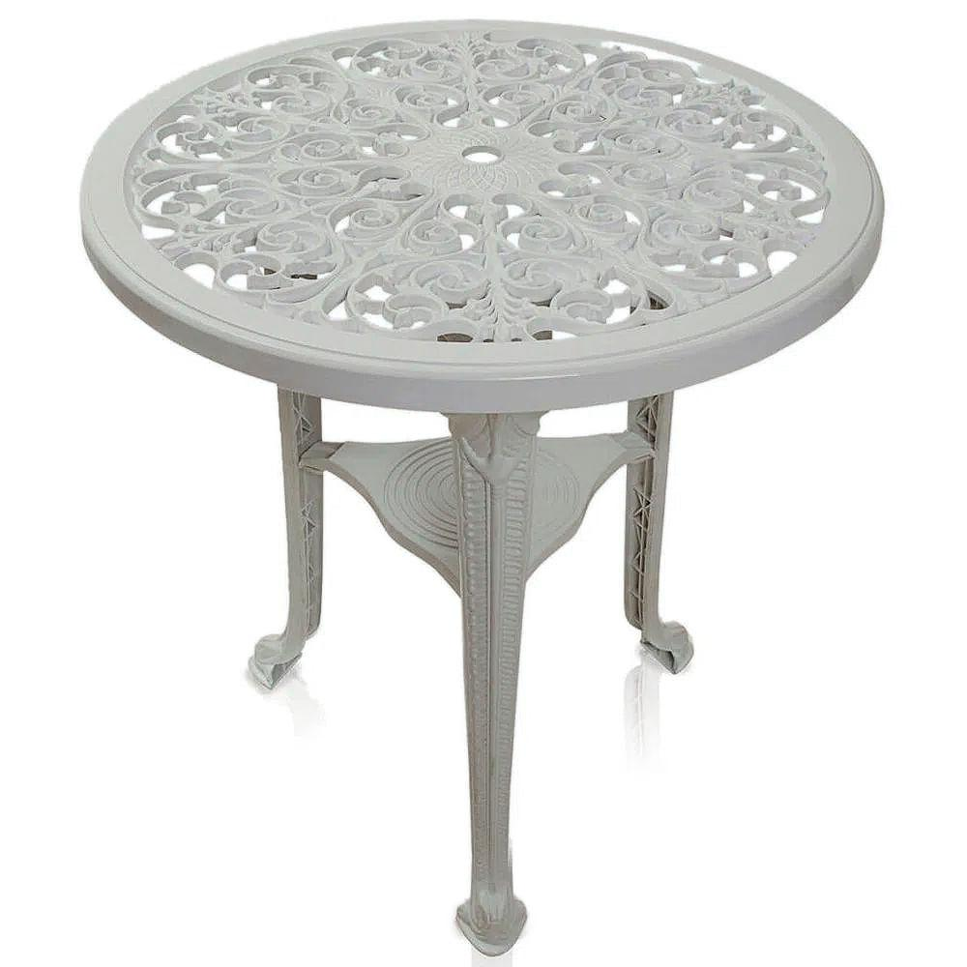
Casa e Construcao > Jardinagem > Mesa para Jardim
Entram na categoria mesa para jardim as mesas que são utilizadas no jardim ou ao ar livre.

Slide 10
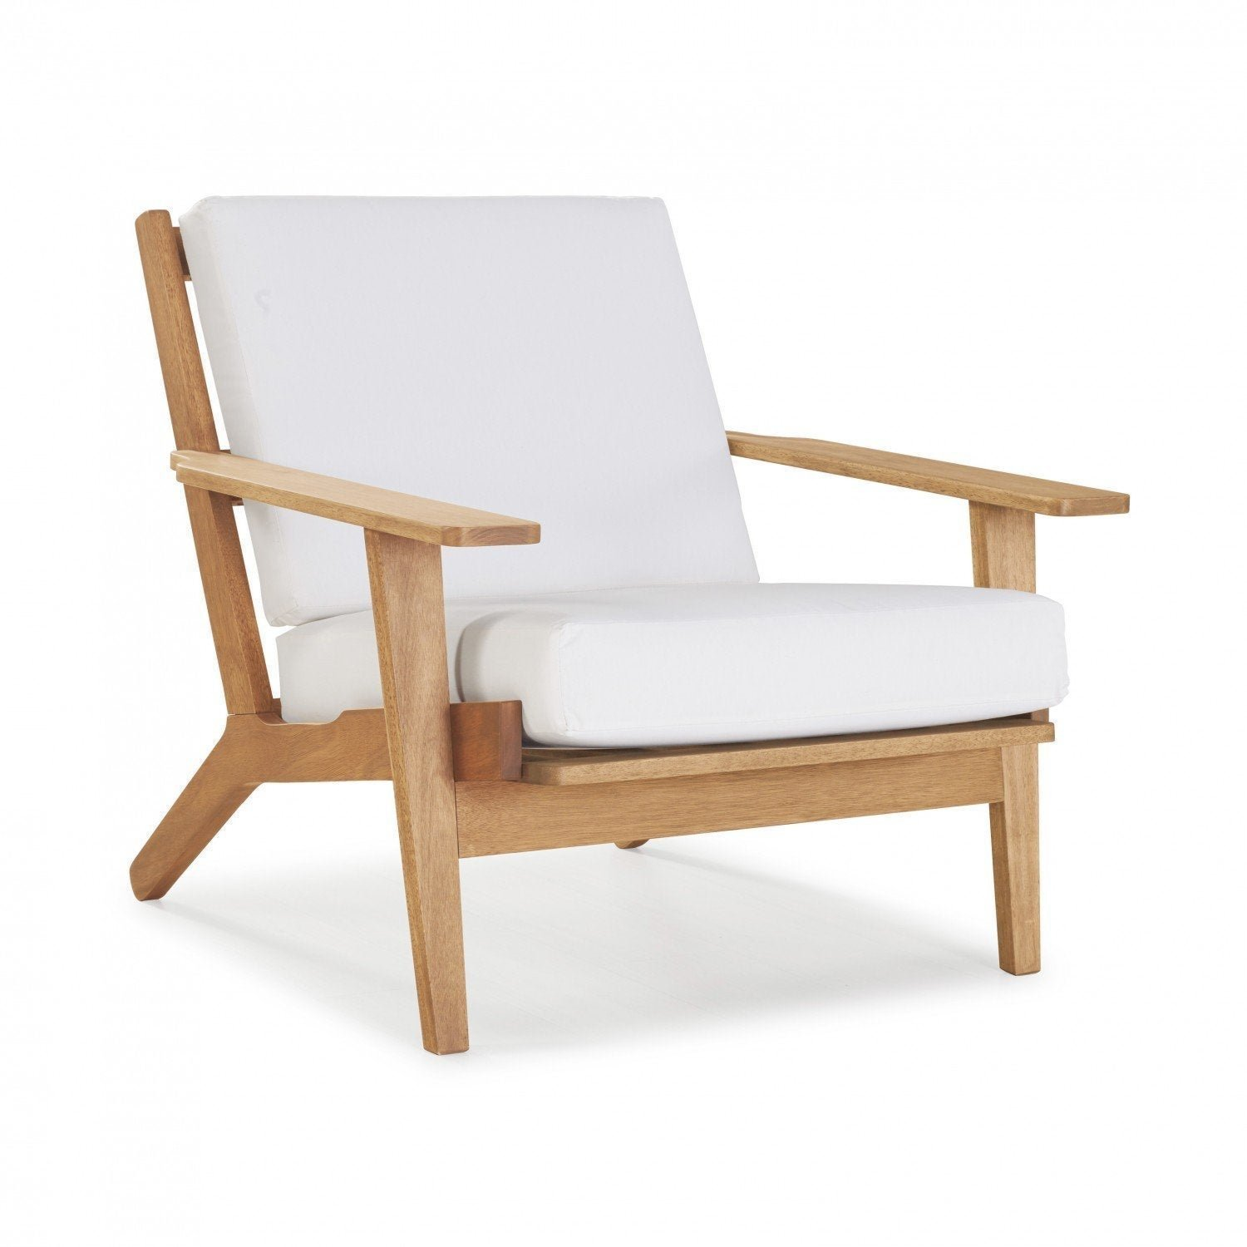
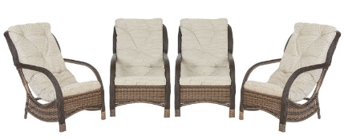
Casa e Construcao > Jardinagem > Poltrona para Jardim
Poltrona para jardim é feita de teca, fibras sintéticas, metal, madeira e alumínio. São materiais que podem ficar exposto ao tempo, ar livre. Normalmente resistente aos raios UV.

Slide 11
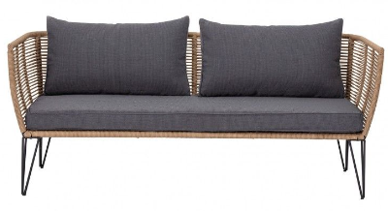
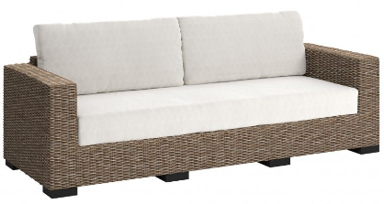
Casa e Construcao > Jardinagem > Sofa para Jardim
Sofá para jardim é feito de teca, fibras sintéticas, metal, madeira e alumínio. São materiais que podem ficar exposto ao tempo, ar livre. Normalmente resistente aos raios UV. São maiores que as poltronas.

Slide 12
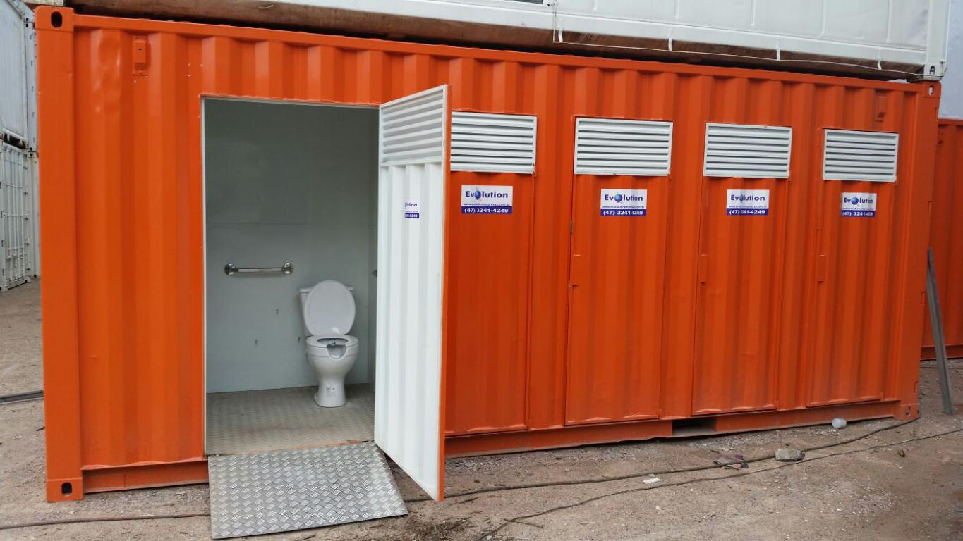
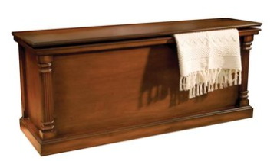
ATENÇÃO PARA A CLASSIFICAÇÃO
Indique a marca, NÃO classifique em ND
Não entram na categoria Bau, Container e Deposito os baús usados internamente que podem ser danificados se expostos ao ar livre, pois possuem categoria própria Moveis > Moveis para Quarto > Bau.
Os containers que são usados como banheiro público também não entram nessa categoria.
Baú
Não disponível

